Slide 1



Algorithms 1
Что такое алгоритмы?
Notes:
Подготовка к занятию, сбор студентов.

Slide 2


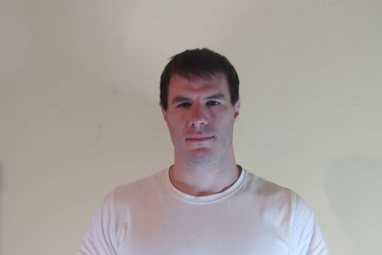




Давид
Гогичаишвили
Full-Stack Developer
5 лет опыта в software development
10 лет опыта в области преподавания
Докторантура по физике
Notes:
Заполнить этот слайд про себя.
Коротко представляемся, если ведем занятие в этой группе в первый раз.
Если уже вели у группы, то достаточно показать слайд на несколько секунд и напомнить, как Вас зовут.

Slide 3

Массивы
Одномерный массив
Максимальный и минимальный индекс в массиве
Номера (индексы) элементов массива
0 | 1 | 2 | 3 | 4 | 5 | 6 | 7
5 | 8 | 10 | 12 | -9 | 10 | 11 | -3
Arr
Название массива
Элементы массива
Notes:
Определение - все определения свести к обобщающим
Массив — это группа переменных одинакового типа, на которые ссылается общее имя.
Массивы хранятся как последовательные ячейки памяти.
Переменные в массиве упорядочены, и каждая имеет индекс, начинающийся с в Java и JS индексы начинаются с 0, т.е. Первый элемент лежит в ячейке с индексом 0, втором с индексом 1.
Размер массива должен быть указан как целое значение.
Создание, инициализация и доступ к массиву
Объявление массива состоит из двух компонентов: типа и имени.
Синтаксис: Java
<type>[] <name> = new <type>[<size>]
int[] intArray; //declaring array
intArray = new int[20]; // allocating memory to array
OR
int[] intArray = new int[20];
Синтаксис: JavaScript
// Initializing while declaring
// Creates an array having elements 10, 20, 30, 40, 50
var house = new Array(10, 20, 30, 40, 50);
// Creates an array of 5 undefined elements
var house1 = new Array(5);
// Creates an array with element 1BHK
var home = new Array("1BHK");
console.log(house)
console.log(house1)
console.log(home)

Slide 4
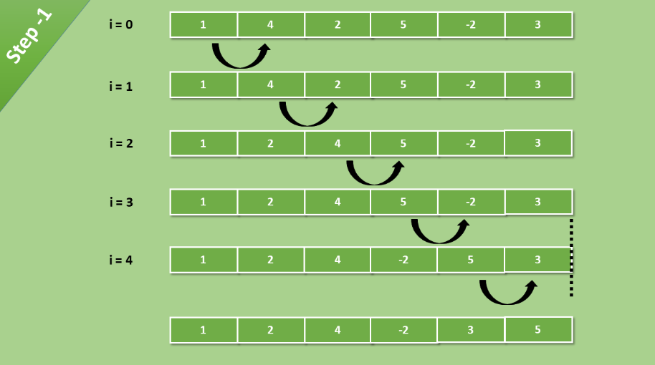
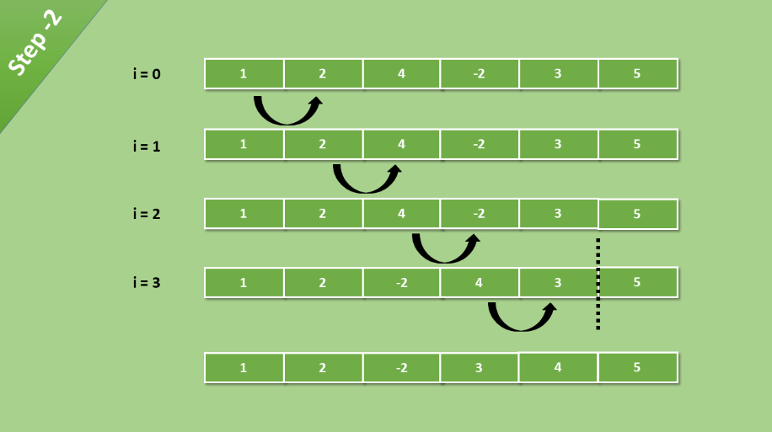
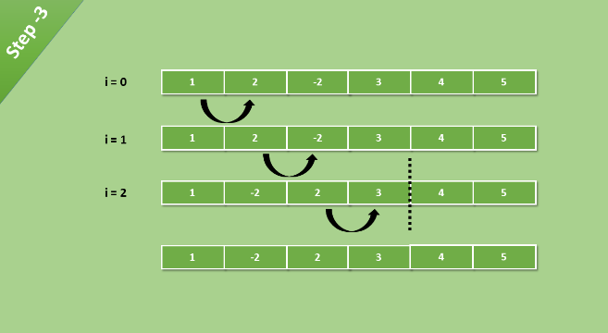
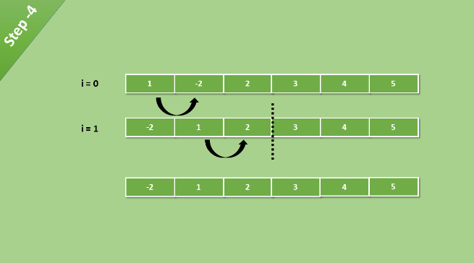
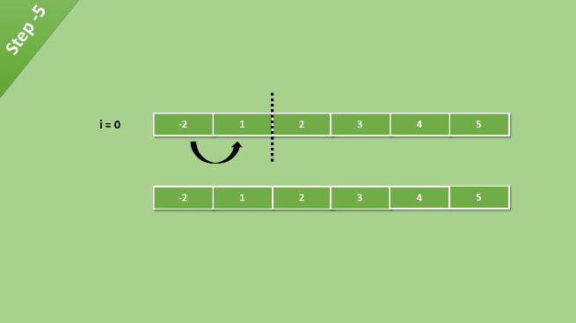
Алгоритм: Сортировка пузырьком (Bubble sorting)
Описание: последовательно сравнивать значения соседних элементов и менять местами элементы, если предыдущий больше последующего.
Таким образом элементы с большим значением оказываются в конце списка, а с меньшим в начале.
Notes:
Рассказать, вспомнить, показать, нарисовать алгоритмы - не обязательно показывать в коде, важно вспомнить определения

Slide 5
Типы алгоритмов
Алгоритм грубой силы.
Рекурсивный алгоритм.
Алгоритм поиска с возвратом.
Алгоритм поиска.
Алгоритм сортировки.
Алгоритм хеширования.
Алгоритм «разделяй и властвуй».
Жадный алгоритм.
Алгоритм динамического программирования.
Рандомизированный алгоритм.

Slide 6
Способы описания алгоритмов
Существует три основных способа описания алгоритма:
Текстовый
Графический
Псевдокод
Расписать шаги алгоритма последовательно в тексте
Изобразить графически в виде блок-схем
Специальный символьный язык
Notes:
Текстовое описание - представляет собой описание структуры алгоритма на естественном языке.
Например, к приборам бытовой техники, как правило, прилагается инструкция по эксплуатации, т.е. описание алгоритма, в соответствии с которым данный прибор должен использоваться.
Графическое описание алгоритма в виде блок-схемы – это описание структуры алгоритма с помощью геометрических фигур с линиями связи.
Блок схема алгоритма – это графическое представление метода решения задачи, в котором используются специальные символы для отображения операций.
---
Псевдокод – описание структуры алгоритма на естественном, но частично формализованном языке. В псевдокоде используются некоторые формальные конструкции и общепринятая математическая символика. Строгих синтаксических правил для записи псевдокода не предусмотрено.

Slide 7
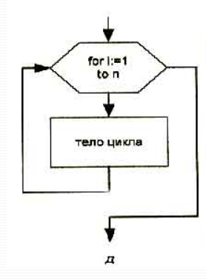
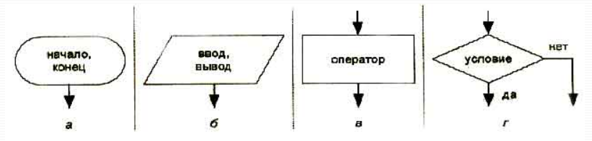
Основные элементы блок-схем
а — начало (конец) алгоритма
б — блок ввода/вывода
в — операционный блок
г — логический (условный) блок
д — цикл с параметром (для параметра цикла указывается его начальное и конечное значение, шаг равен единице)

Slide 8
Синтаксис псевдокода
Псевдокод = алгоритмический язык
START / END - начало / конец алгоритма
WRITE / READ - ввод / вывод данных
IF THEN ELSE - выбор
FOR / WHILE / REPEAT - итерация(Циклы)
Notes:
Псевдокод это сочетание человеческого языка и языка программирования:
псевдокод использует синтаксис компьютерного кода, но его основная задача — быть читаемым и понятным

Slide 9
Эффективность алгоритма
Чтобы стандартный алгоритм был хорошим, он должен быть эффективным. Следовательно, эффективность алгоритма должна проверяться и поддерживаться.
Фактор времени : время измеряется путем подсчета количества ключевых операций.
Фактор пространства : пространство измеряется путем подсчета максимального объема памяти, требуемого алгоритмом.
Notes:
Рассказываем теоретические факты

Slide 10
ПРИМЕРЫ

Slide 11
Текстовый, словесный алгоритм
Алгоритм сравнения переменных:
Ввести z, x
Если z>x, то выводим z
Если x>z, то выводим x
Алгоритм выполнения домашнего задания:
Узнать домашнее задание
Выполнить домашнее задание
Если домашнее задание выполнено, то отдыхай
Если домашнее задание не выполнено, то выполняй домашнее задание
Notes:
Рассказываем теоретические факты.
Просим конкретного студента привести пример простого словесного алгоритма

Slide 12
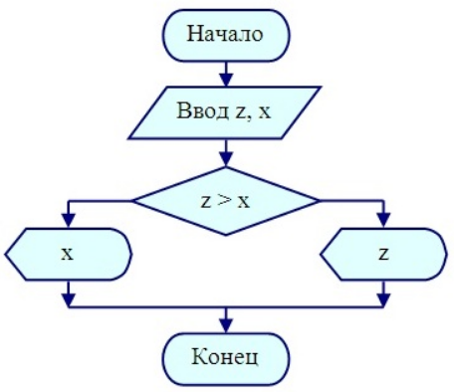
Графический алгоритм
Начало
Узнать ДЗ
ДА
НЕТ
ДЗ сделано?
Отдыхать
Делать ДЗ
Конец
Notes:
Рассказываем теоретические факты
Просим конкретного студента расшарить экран и привести пример простого графического алгоритма (можно нарисовать в пэинте, например)

Slide 13
Псевдокод, специальный язык
Алгоритм сравнения переменных:
START
Number input: Z, X
IF Z > X THEN output Z
ELSE output X
END
Алгоритм выполнения домашнего задания:
START
READ determine the task
WHILE (task is done)
doing task
END
Notes:
Рассказываем теоретические факты
Просим конкретного студента расшарить экран и привести пример простого алгоритма на алгоритмическом языке (написать код, можно в блокноте)

Slide 14
4
ВОПРОСЫ ПО ОСНОВНОМУ БЛОКУ

Slide 15
5
ЗАДАНИЕ ДЛЯ ЗАКРЕПЛЕНИЯ

Slide 16
ЗАДАНИЕ
Задание для закрепления:
Придумайте алгоритм не более, чем из 5 действий
Создайте его:
в текстовом виде
в виде блок-схемы, графический
на псевдокоде, специальном языке
Можно использовать любую удобную программу для реализации.
Notes:
Во время выполнения задания вызываем конкретных студентов, просим шарить экран, обсуждаем работу, направляем студентов Можно разбить на команды и дать поработать вместе.

Slide 17
7
ОСТАВШИЕСЯ ВОПРОСЫ
Notes:
Отвечаем на оставшиеся после консультации вопросы студентов по изученному материалу

Slide 18

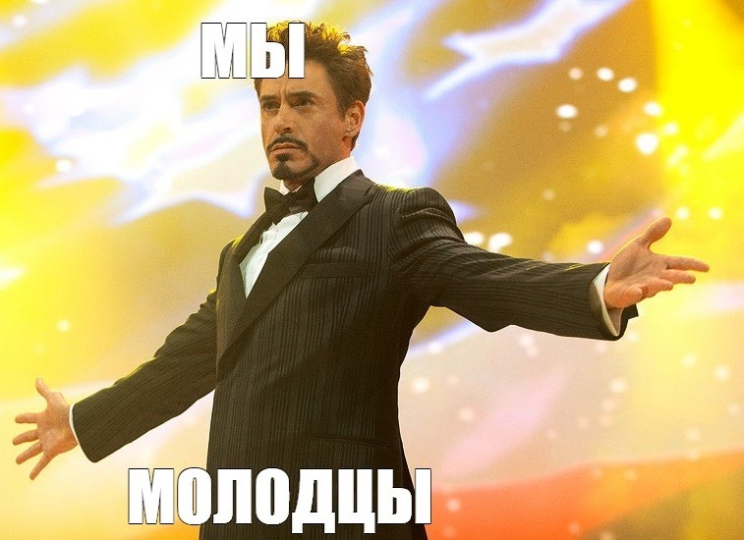
ЗАКЛЮЧЕНИЕ
Notes:
В заключении занятия хвалим студентов за продуктивную неделю, можно немного проспойлерить темы следующей недели, чтобы подогреть интерес к будущим занятиям.

